Slide 1
[XR 합성전장] 2세부 실무회의
- 차량 다이나믹스 정합성 검증
February 6, 2025
유재승 Jaeseung Yu
Autonomous Mobility Systems Lab.
Department of Mechanical Engineering
Gachon University
jaeseungyoo@gachon.ac.kr

Slide 2

AI 기반 차량 동역학 모델
차량 다이나믹스 정합성 검증

Slide 3
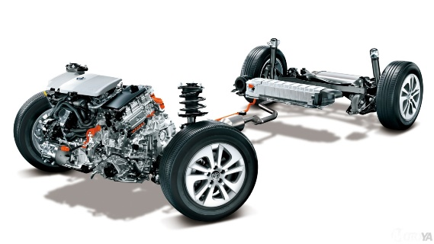
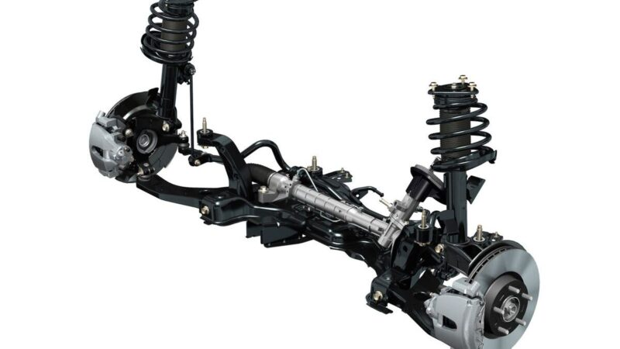

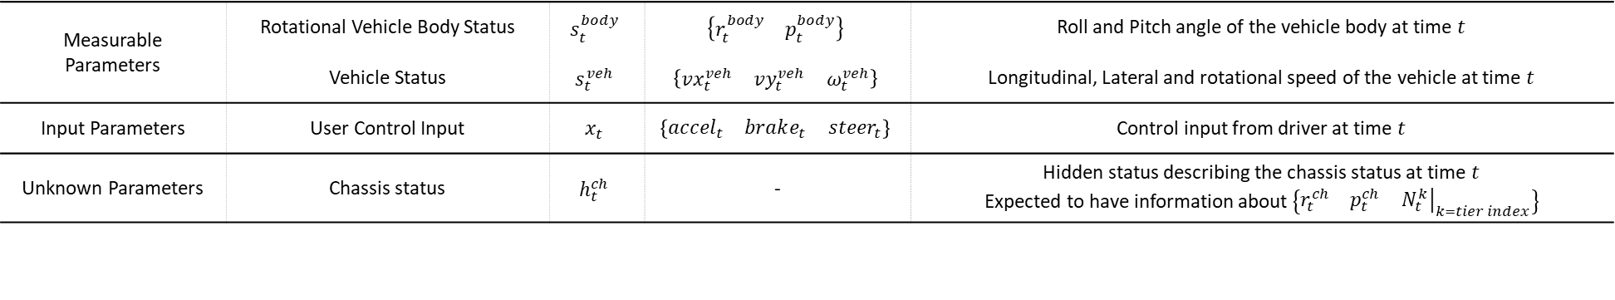
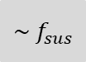
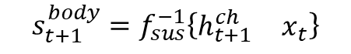
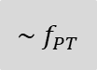

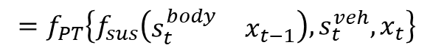
동역학 파라미터 추출 네트워크
Pre-training Phase : Leaning the dynamical phenomena Semi-supervised Learning
Measurable Parameters | Rotational Vehicle Body Status | $$s_{t}^{body}$$ | $$\left\{\begin{matrix}r_{t}^{body} & p_{t}^{body}\end{matrix}\right\}$$ | Roll and Pitch angle of the vehicle body at time $t$
 | Vehicle Status | $$s_{t}^{veh}$$ | $$\left\{\begin{matrix}vx_{t}^{veh} & vy_{t}^{veh} & ω_{t}^{veh}\end{matrix}\right\}$$ | Longitudinal, Lateral and rotational speed of the vehicle at time $t$
Input Parameters | User Control Input | $$x_{t}$$ | $$\left\{\begin{matrix}accel_{t} & brake_{t} & steer_{t}\end{matrix}\right\}$$ | Control input from driver at time $t$
Unknown Parameters | Chassis status | $$h_{t}^{ch}$$ | - | Hidden status describing the chassis status at time $t$ Expected to have information about $\left\{\begin{matrix}r_{t}^{ch} & p_{t}^{ch} & {\left.N_{t}^{k}\right|}_{k=tier index}\end{matrix}\right\}$
Deep Learning
Network
$$\sim f_{PT}$$
$$u_{t}=f_{PT}\left\{\begin{matrix}h_{t}^{ch} & s_{t}^{veh} & x_{t}\end{matrix}\right\}$$
$$=f_{PT}\left\{f_{sus}\left(\begin{matrix}s_{t}^{body} & x_{t−1}\end{matrix}\right),s_{t}^{veh},x_{t}\right\}$$
$$h_{t+1}^{ch}=g\left\{\begin{matrix}s_{t}^{veh} & u_{t}\end{matrix}\right\}$$
Deep Learning
Network
$$\sim f_{sus}$$
$$s_{t+1}^{body}=f_{sus}^{−1}\left\{\begin{matrix}h_{t+1}^{ch} & x_{t}\end{matrix}\right\}$$

Slide 4
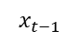
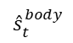
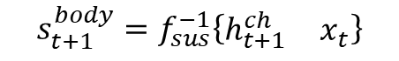
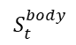

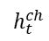
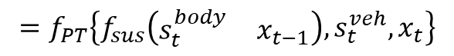
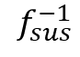

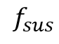
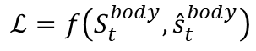
동역학 파라미터 추출 네트워크
Pre-training Phase : Semi-supervised Learning
Measurable Parameters | Rotational Vehicle Body Status | $$s_{t}^{body}$$ | $$\left\{\begin{matrix}r_{t}^{body} & p_{t}^{body}\end{matrix}\right\}$$ | Roll and Pitch angle of the vehicle body at time $t$
 | Vehicle Status | $$s_{t}^{veh}$$ | $$\left\{\begin{matrix}vx_{t}^{veh} & vy_{t}^{veh} & ω_{t}^{veh}\end{matrix}\right\}$$ | Longitudinal, Lateral and rotational speed of the vehicle at time $t$
Input Parameters | User Control Input | $$x_{t}$$ | $$\left\{\begin{matrix}accel_{t} & brake_{t} & steer_{t}\end{matrix}\right\}$$ | Control input from driver at time $t$
Unknown Parameters | Chassis status | $$h_{t}^{ch}$$ | - | Hidden status describing the chassis status at time $t$ Expected to have information about $\left\{\begin{matrix}r_{t}^{ch} & p_{t}^{ch} & {\left.N_{t}^{k}\right|}_{k=tier index}\end{matrix}\right\}$
$$u_{t}=f_{PT}\left\{\begin{matrix}h_{t}^{ch} & s_{t}^{veh} & x_{t}\end{matrix}\right\}$$
$$h_{t}^{ch}$$
$$=f_{PT}\left\{f_{sus}\left(\begin{matrix}s_{t}^{body} & x_{t−1}\end{matrix}\right),s_{t}^{veh},x_{t}\right\}$$
$$S_{t}^{body}$$
$$f_{sus}$$
$$f_{sus}^{−1}$$
$${\hat{s}}_{t}^{body}$$
$$ℒ=f\left(S_{t}^{body},{\hat{s}}_{t}^{body}\right)$$
$$h_{t+1}^{ch}=g\left\{\begin{matrix}s_{t}^{veh} & u_{t}\end{matrix}\right\}$$
$$s_{t+1}^{body}=f_{sus}^{−1}\left\{\begin{matrix}h_{t+1}^{ch} & x_{t}\end{matrix}\right\}$$
$$x_{t−1}$$
$$x_{t−1}$$

Slide 5
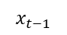

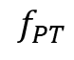
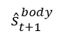
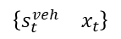
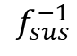
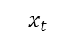
동역학 파라미터 추출 네트워크
Pre-training Phase : Semi-supervised Learning
Measurable Parameters | Rotational Vehicle Body Status | $$s_{t}^{body}$$ | $$\left\{\begin{matrix}r_{t}^{body} & p_{t}^{body}\end{matrix}\right\}$$ | Roll and Pitch angle of the vehicle body at time $t$
 | Vehicle Status | $$s_{t}^{veh}$$ | $$\left\{\begin{matrix}vx_{t}^{veh} & vy_{t}^{veh} & ω_{t}^{veh}\end{matrix}\right\}$$ | Longitudinal, Lateral and rotational speed of the vehicle at time $t$
Input Parameters | User Control Input | $$x_{t}$$ | $$\left\{\begin{matrix}accel_{t} & brake_{t} & steer_{t}\end{matrix}\right\}$$ | Control input from driver at time $t$
Unknown Parameters | Chassis status | $$h_{t}^{ch}$$ | - | Hidden status describing the chassis status at time $t$ Expected to have information about $\left\{\begin{matrix}r_{t}^{ch} & p_{t}^{ch} & {\left.N_{t}^{k}\right|}_{k=tier index}\end{matrix}\right\}$
$$u_{t}=f_{PT}\left\{\begin{matrix}h_{t}^{ch} & s_{t}^{veh} & x_{t}\end{matrix}\right\}$$
$$h_{t+1}^{ch}$$
$$=f_{PT}\left\{f_{sus}\left(\begin{matrix}s_{t}^{body} & x_{t−1}\end{matrix}\right),s_{t}^{veh},x_{t}\right\}$$
$$\left\{\begin{matrix}s_{t}^{veh} & x_{t}\end{matrix}\right\}$$
$$S_{t}^{body}$$
$$f_{sus}$$
$$f_{PT}$$
$$f_{sus}^{−1}$$
$${\hat{s}}_{t+1}^{body}$$
$$h_{t+1}^{ch}=g\left\{\begin{matrix}s_{t}^{veh} & u_{t}\end{matrix}\right\}$$
$$s_{t+1}^{body}=f_{sus}^{−1}\left\{\begin{matrix}h_{t+1}^{ch} & x_{t}\end{matrix}\right\}$$
$$x_{t−1}$$
$$x_{t}$$
Foundation Model

Slide 6
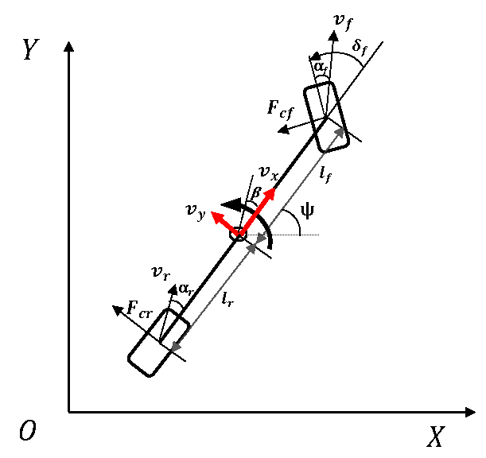
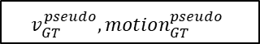
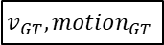
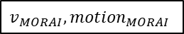
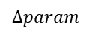
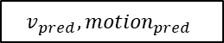
동역학 파라미터 추출 pipeline
Tailored training Phase
Tailoring
Module
Backpropagation
$$∆param$$
Foundation
Model
Parameter
Simple & differentiable Physics model (Bicycle model)
$$v_{pred}, motion_{pred}$$
LOSS_
REAL
$$v_{GT}^{pseudo}, motion_{GT}^{pseudo}$$
$$v_{GT}, motion_{GT}$$
LOSS_
MORAI
Complex high DoF Physics model
(MORAI SIM, non-differentiable)
$$v_{MORAI}, motion_{MORAI}$$
저자유도의 dynamics모델이라고 할지라도 고도의물리엔진과 경향성은 유사할 수 밖에 없음
MORAI SIM에서 측정된 LOSS를 바탕으로 Pseudo Label을 생성하여 backprop을 진행함
이때 Foundation Model은 freeze하고 tailoring module이 업데이트 됨

Slide 7
AI 기반 차량 동역학 모델
차량 다이나믹스 정합성 검증

Slide 8
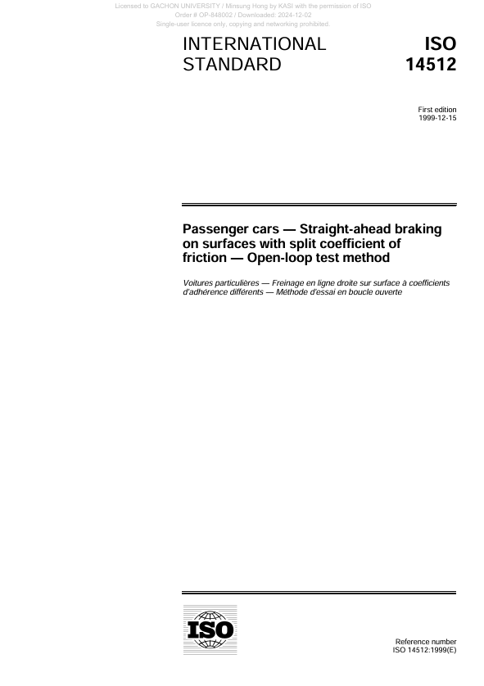
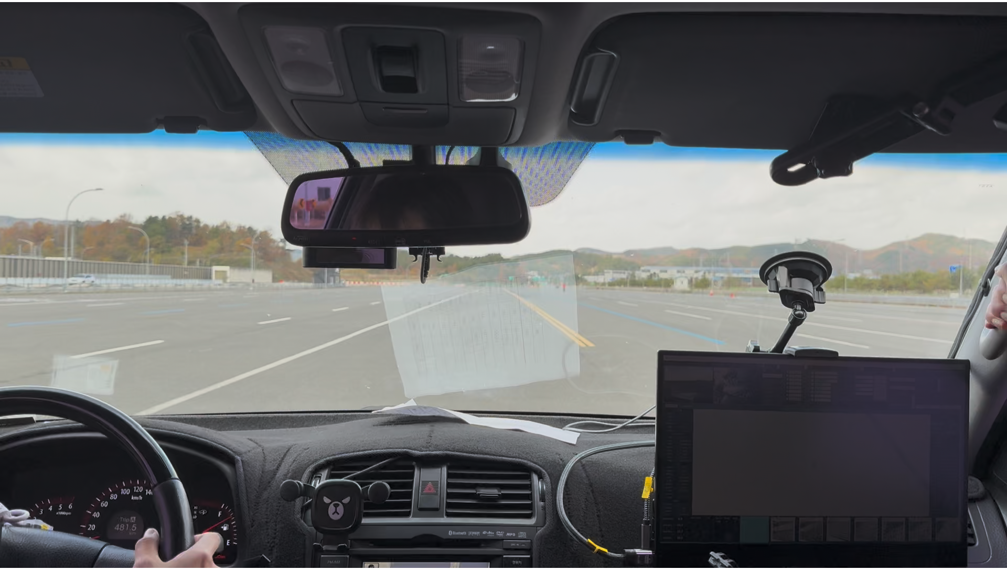
차량 다이나믹스 정합성 검증
차량 다이나믹스 정합성 검증 시나리오
종방향 거동 테스트 시나리오
ISO 14512 : Straight-ahead braking on surfaces with split coefficient of friction
기준 제동 속도
13.89mps -> 0.0mps

Slide 9

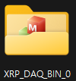
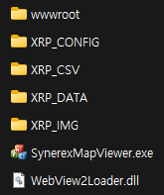
차량 다이나믹스 정합성 검증
차량 다이나믹스 정합성 검증 데이터
모하비 실측 데이터
KIMM 장비를 통한 모하비 차량 거동 데이터
데이터 변환 프로그램을 통한 CSV 파일 생성
차량 다이나믹스 정합성 검증 시 Truth data로 사용

Slide 10
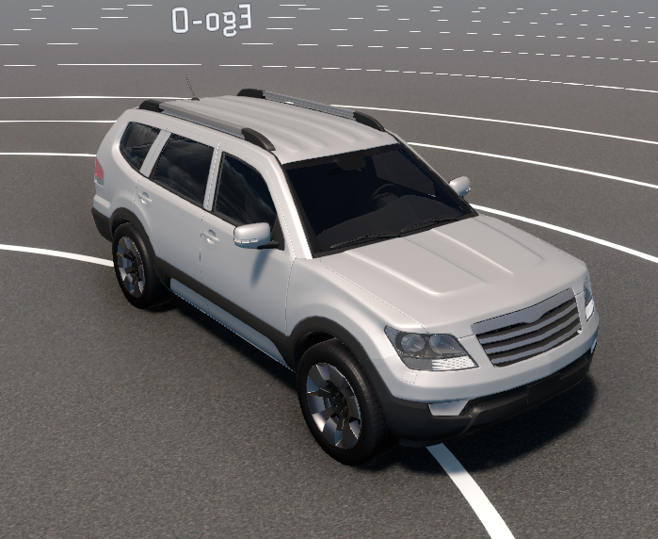

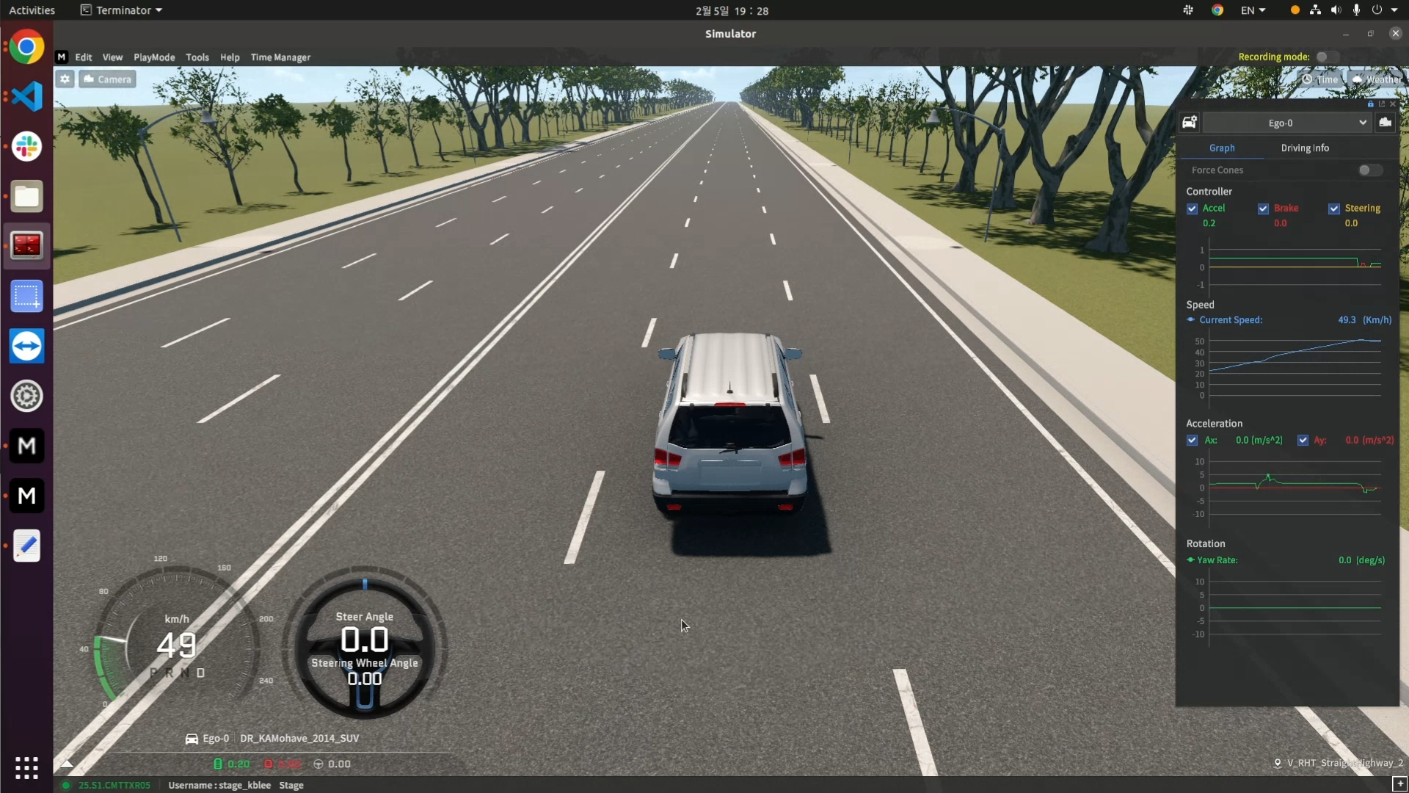
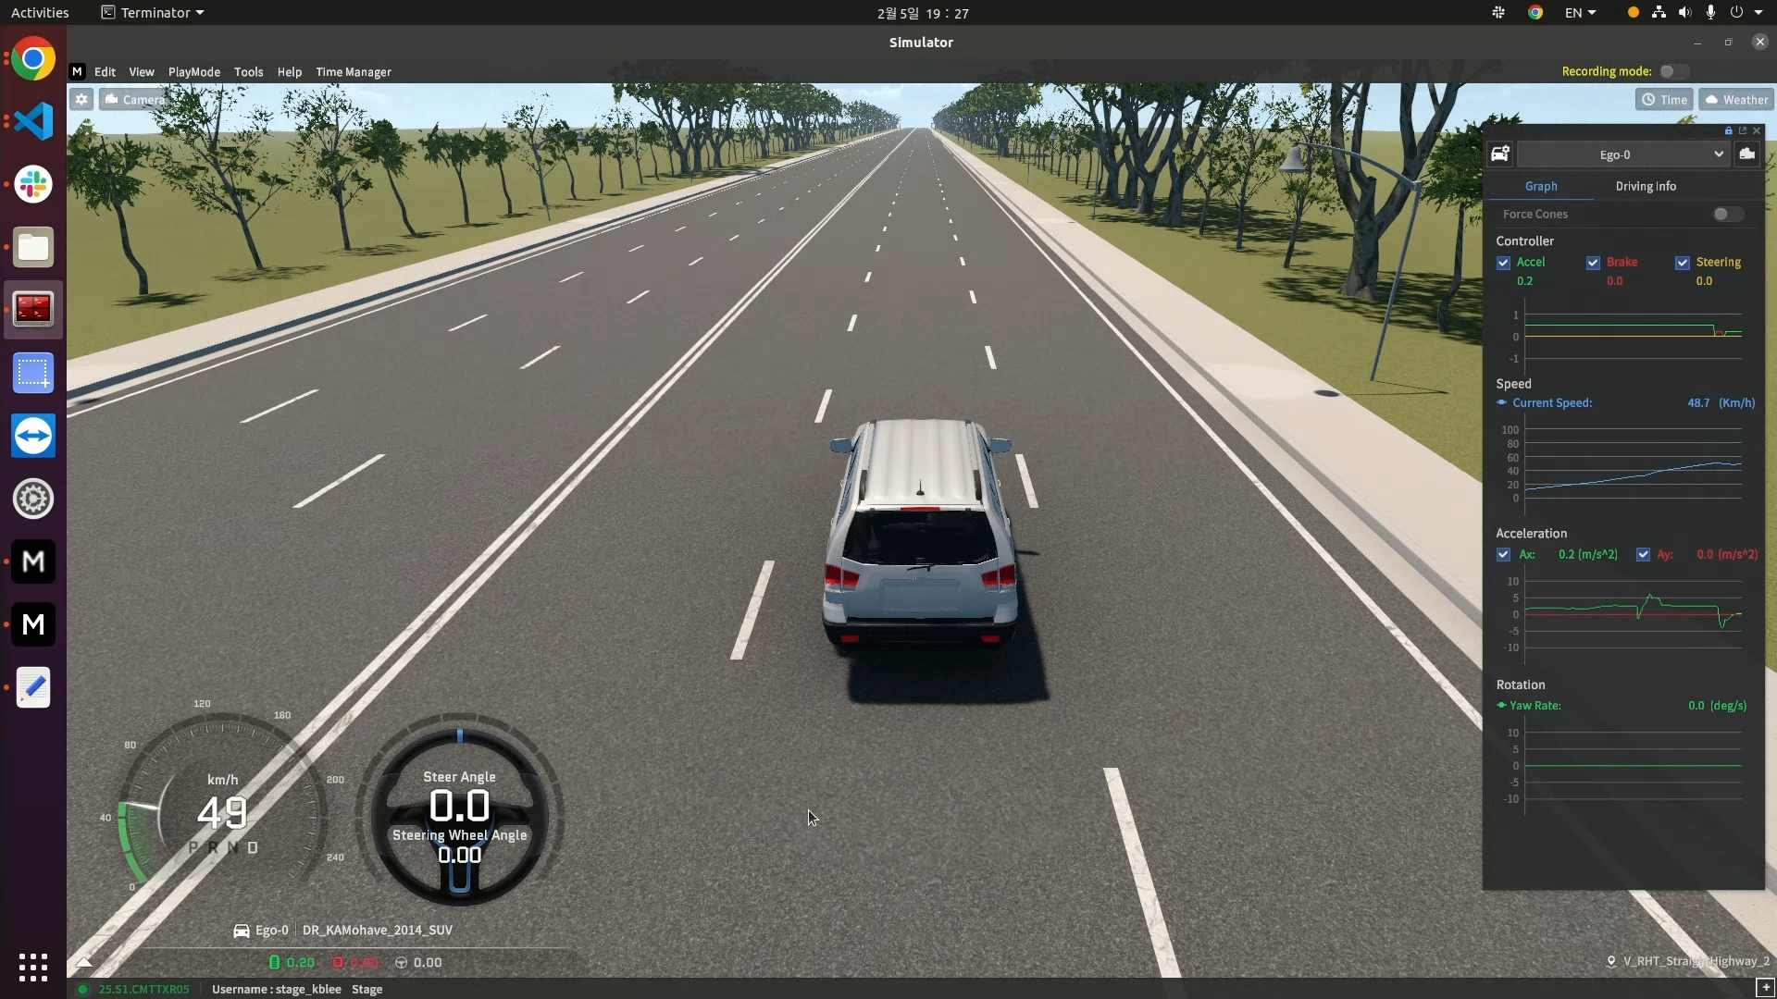
차량 다이나믹스 정합성 검증
차량 다이나믹스 정합성 검증 과정
모하비 실제 취득 데이터를 입력으로 사용
MORAI Simulator 내 모하비 차량 사용
13.89mps 도달 시 실측 brake data 입력
< Tuned Dynamics >
< Untuned Dynamics >

Slide 11
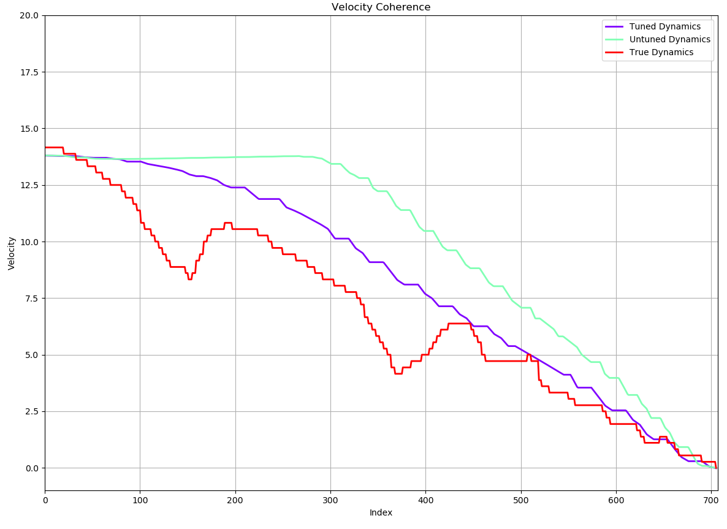
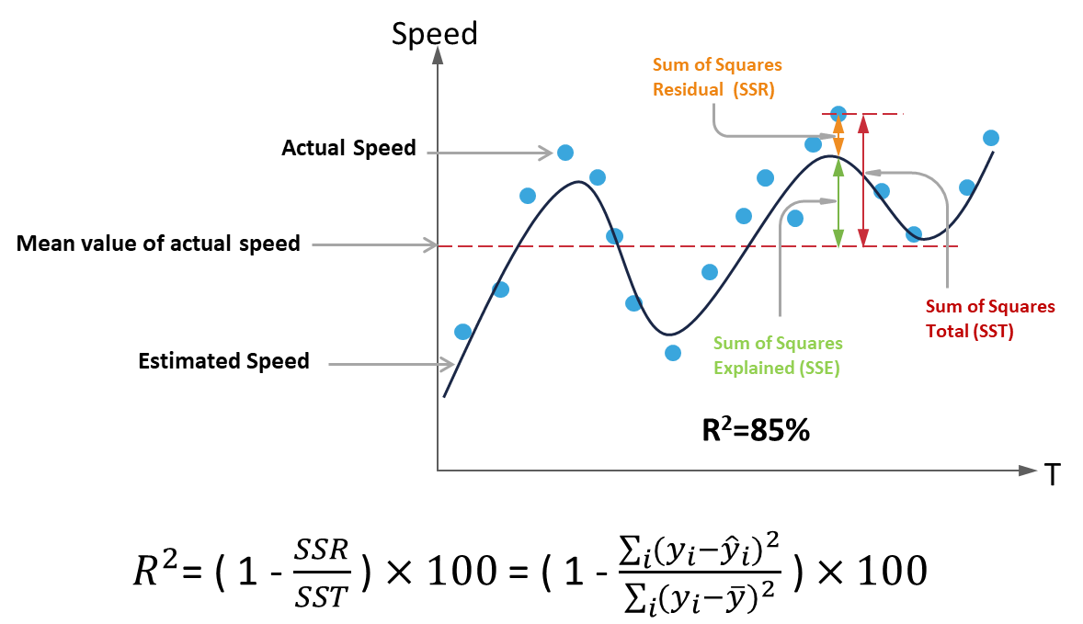
차량 다이나믹스 정합성 검증
차량 다이나믹스 정합성 검증 결과
차량 다이나믹스 정합성 검증 지표
R² (원본데이터 분포 대비 추정 데이터 분포의 정확도)
정합성 검증을 위한 비교 데이터
모하비 실제 취득 데이터 상 차량의 속도
MORAI Simulator 모하비 차량의 속도
< R² 평가 지표 >
< 결과 그래프 >

Slide 12
차량 다이나믹스 정합성 검증
차량 다이나믹스 정합성 검증 결과
차량 다이나믹스 정합성 검증 지표
R² (원본데이터 분포 대비 추정 데이터 분포의 정확도)
Tuned Dynamics
Untuned Dynamics
True Dynamics
< 차량 다이나믹스 정확도 Model fit >
 | Tuned Dynamics | Untuned Dynamics
R² | 76.41 % | 21.13 %
Velocity
< 결과 그래프 >

